Slide 1
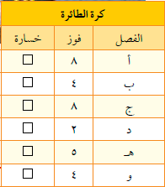
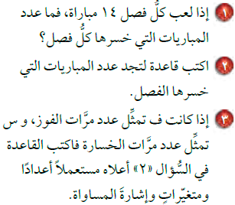
6
10
6
12
الخسارة = 14 ــ الفوز
9
10
س = 14 ــ ف

Slide 3
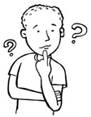
حل المعادلة 18 = 14 + ن
ما هي قيمة ن التي تجعل المعادلة صحيحة
ن
4
18 = 14 +
18
18 =
4
الحل =

Slide 4
حل المعادلة ب ــ 5 = 20 ذهنيا .
ما هي قيمة ب التي تجعل المعادلة صحيحة
ــ 5 = 20
ب
25
= 20
20
25
الحل =

Slide 5
حل المعادلة 8 = ص ÷ 3 ذهنيا .
ما هي قيمة ص التي تجعل المعادلة صحيحة
ص
8 = ÷ 3
24
8
8 =
24
الحل =

Slide 6
حل المعادلة 7 ع = 56 ذهنيا .
ما هي قيمة ع التي تجعل المعادلة صحيحة
ع
( 8 )
7 = 56
= 56
56
8
الحل =

Slide 7
حل المعادلة 75 = و + 72 ذهنيا .
ما هي قيمة و التي تجعل المعادلة صحيحة
و
75 = + 72
3
75
75 =
3
الحل =

Slide 8
حل المعادلة ص ــ 18 = 20 ذهنيا .
ما هي قيمة ص التي تجعل المعادلة صحيحة
ــ 18 = 20
ص
38
= 20
20
38
الحل =

Slide 9
حل المعادلة = 6 ذهنيا .
د
9
ما هي قيمة د التي تجعل المعادلة صحيحة
د
54
= 6
9
= 6
6
54
الحل =

Slide 10
ما هي قيمة جـ التي تجعل المعادلة صحيحة
ــ 3 = 16
جـ
19
= 16
16
19
عدد الجوارب =

Slide 11
ما هي قيمة ب التي تجعل المعادلة صحيحة
ب
7 + = 28
21
= 28
28
عدد النقاط =
21

Slide 12
ثمن العلاج الأول + ثمن العلاج الآخر = 9,55
ما هي قيمة ع التي تجعل المعادلة صحيحة
ع
5,40 + = 9,55
4,15
= 9.55
9.55
4,15
ثمن العلاج الآخر =

Slide 13
ثمن الدفتر + ثمن علبة الألوان = 7,5
ما هي قيمة د التي تجعل المعادلة صحيحة
د
+ 4,25 = 7,5
3,25
= 7,5
7,5
3,25
ثمن الدفتر =

